Slide 1

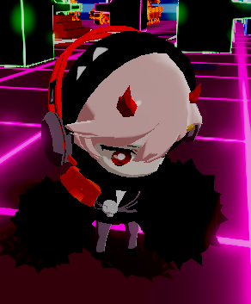
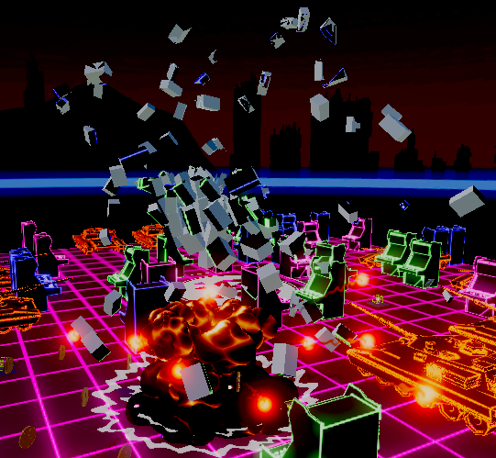
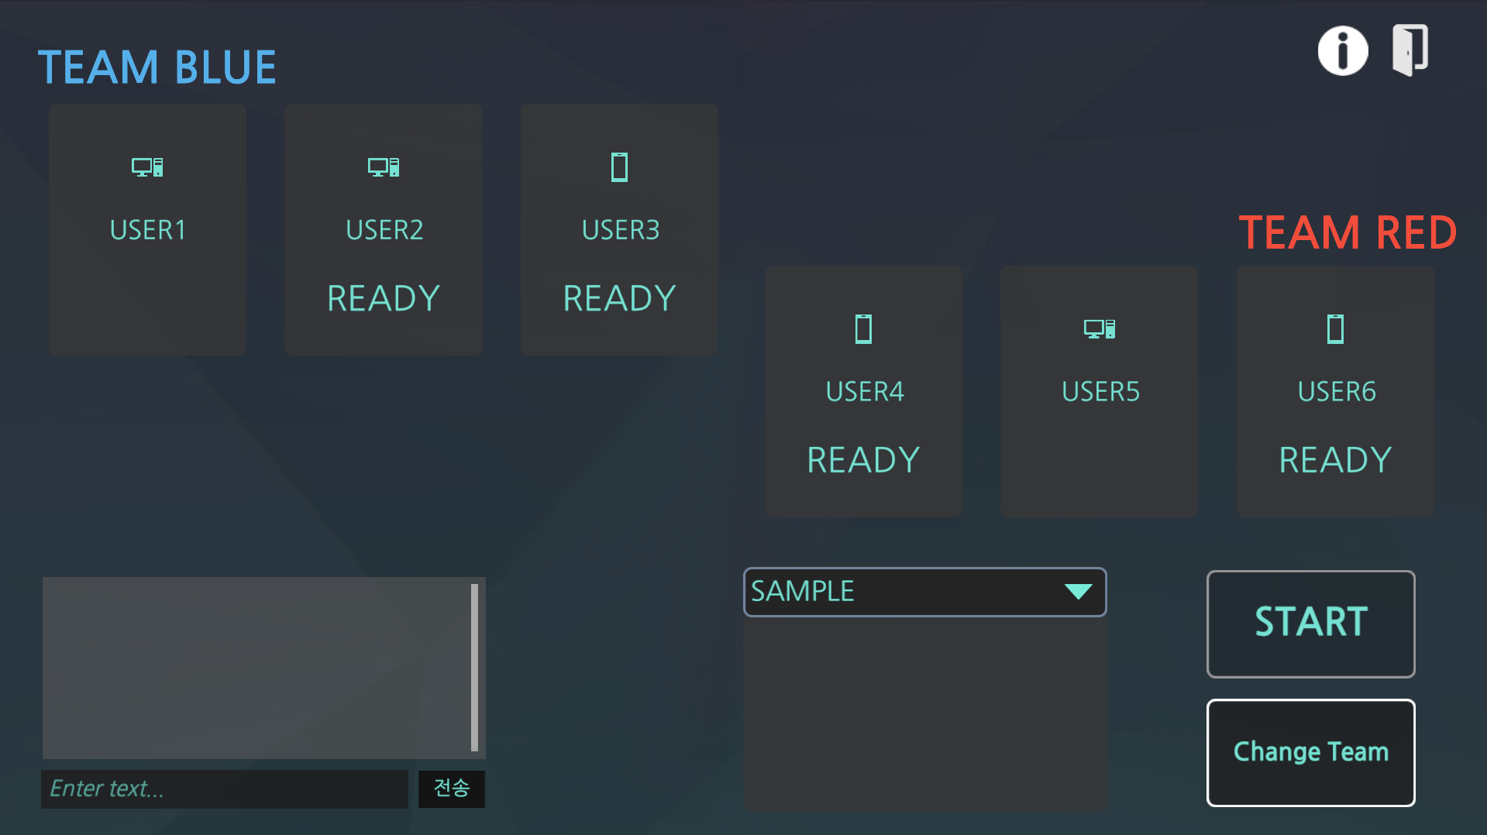
프로젝트 : 하복 페스티벌
게임공학과
지도교수 : 송인희 교수님
윤장혁, 김호진, 양현석, 김석현
개발배경
Unity를 이용한 크로스플랫폼 멀티플레이 대전액션 게임 개발
Unity의 쉐이더그래프와 Visual Effect를
이용한 쉐이더 및 이펙트 제작
모바일 및 PC가 동시에 플레이 가능한 서버
제작
개발목표 및 내용
Mesh Slice를 이용한 오브젝트 디스트럭션 구현
Directional Light에 따라 그림자가 지고 윤곽선과 윤기가 나는 툰 쉐이더 제작
Photon Server SDK를 이용하여 PC와 모바일이 같이 플레이가 가능한 서버 제작
쉐이더 그래프를 이용한 네온사인 쉐이더 제작
파티클 시스템과 visual Effect를 이용한
이펙트 제작
건물을 덮고 있는 반응형 배리어 VFX 제작
맵에디터 제작
인게임 이미지
기대효과 및 시장성
• 간단한 조작과 시스템으로 인해 다양한 연령층이 즐길 수 있도록 게임을 제작
• 대전액션게임들과는 다르게 플레이어들끼리만 전투하는 것이 아닌 건물을 부순다는 차별점존재
개발결과
IMAGE
캐릭터 쉐이더 이미지
건물들을 부수고 아이템과
공격을 이용하여 상대를 무찔러
더 많은 코인을 모으자!!
크로스 플렛폼 방 UI
Mesh slice를 이용한 오브젝트 폭발 장면

